Slide 1
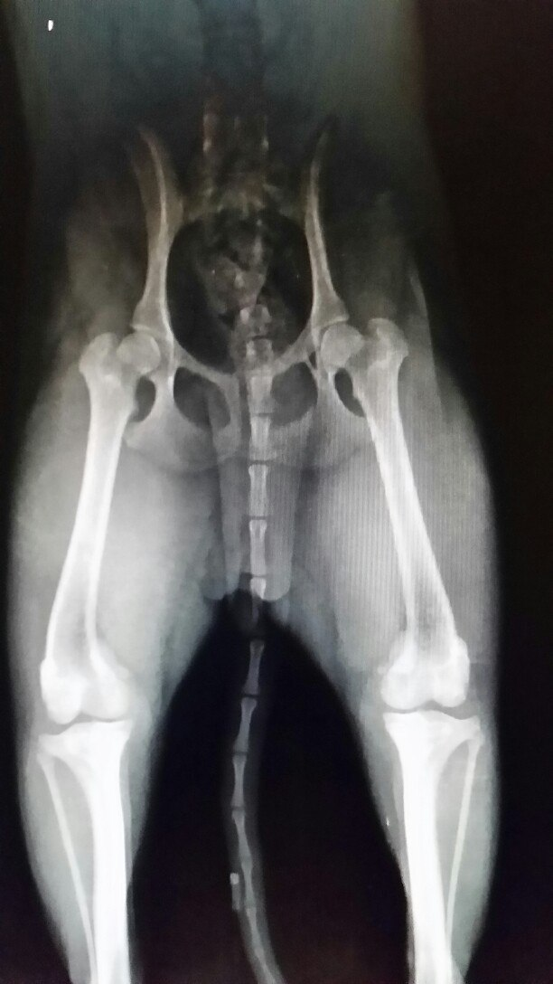
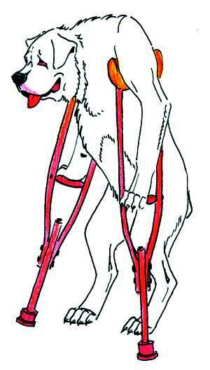
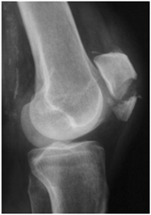
Болезни
суставов

Slide 2
СИНДЕСМОЛОГИЯ (АРТРОЛОГИЯ)
Артросиндесмология — раздел анатомии, изучающий соединение костей.
Артрология – раздел внутренних болезней, изучающий этиологию, патогенез, клинические проявления болезней суставов

Slide 3
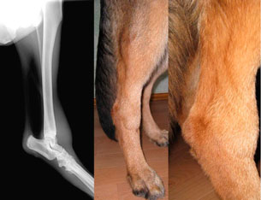
Внешний вид сустава конечности животных

Slide 4
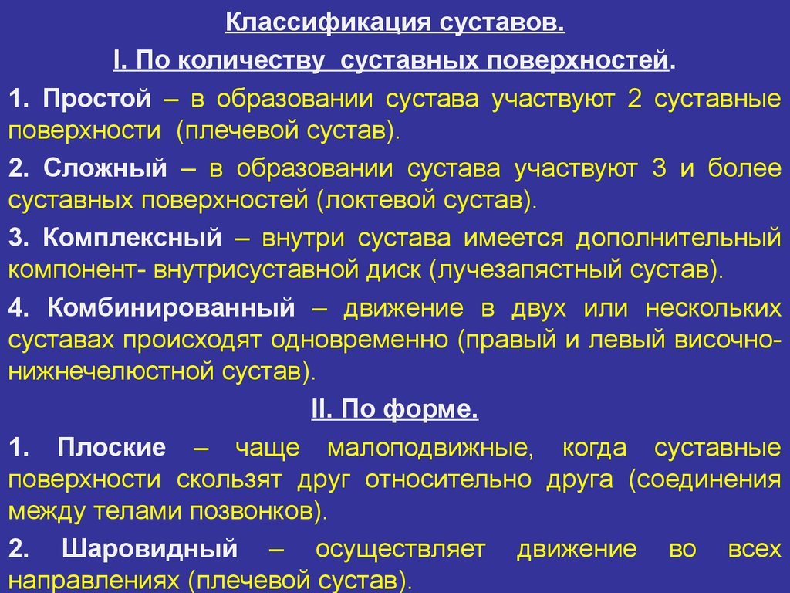
Классификация суставов

Slide 5
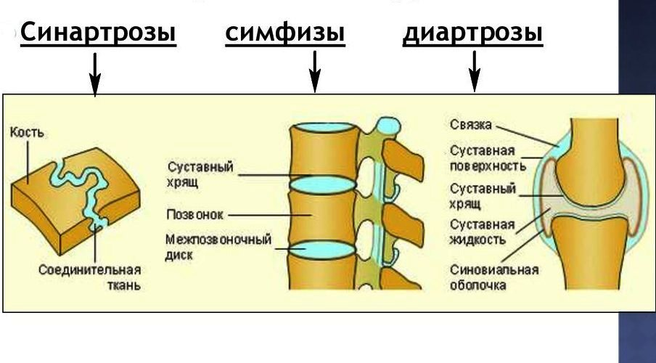

Slide 6
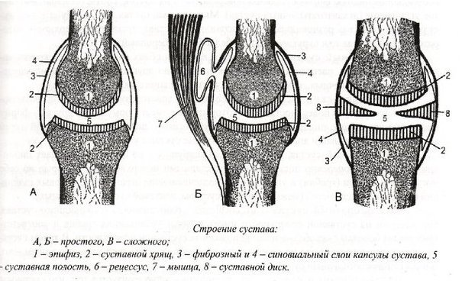

Slide 7
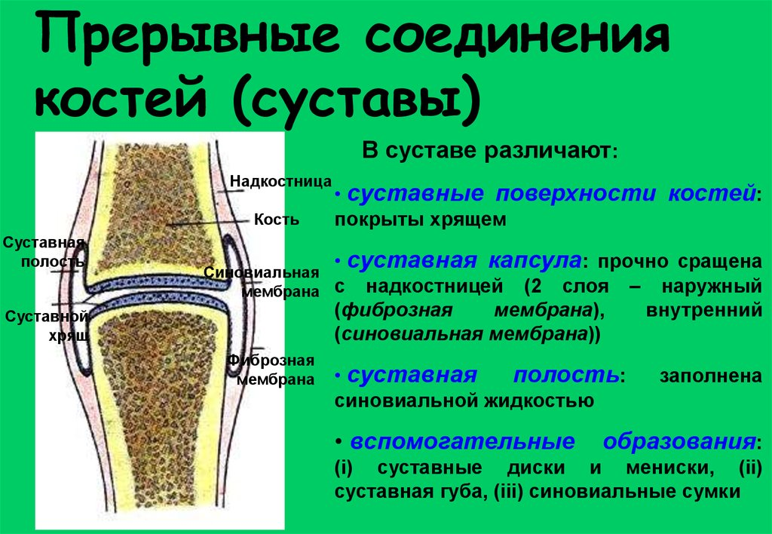

Slide 8
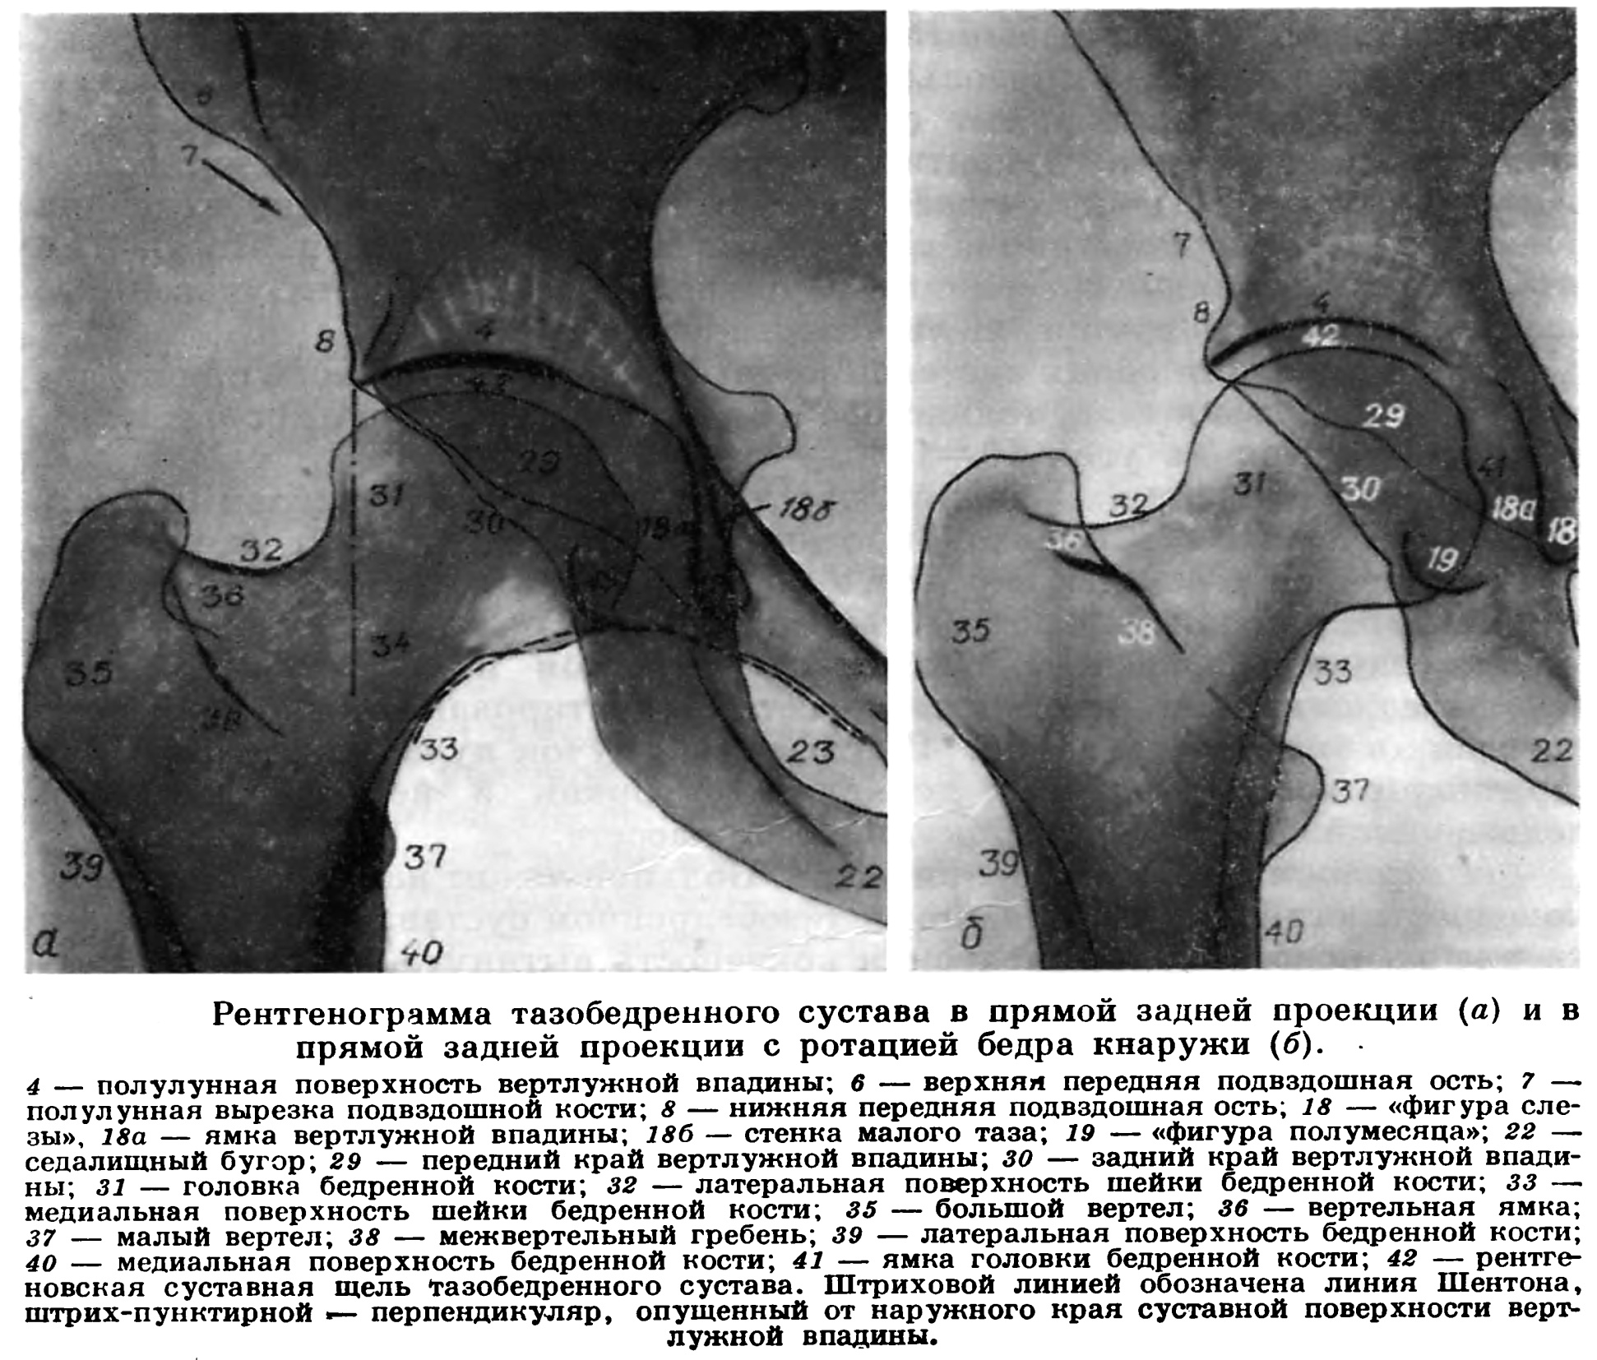
РЕНТГЕНОАНАТОМИЯ СУСТАВОВ

Slide 9
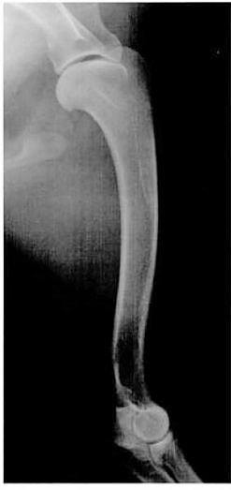
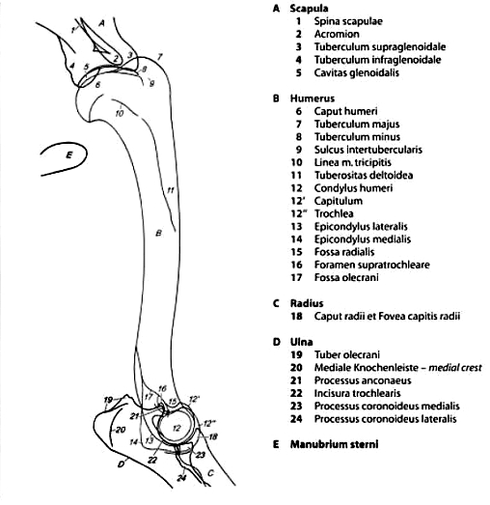

Slide 10
ОБЩАЯ АРТРОПАТОЛОГИЯ

Slide 11
Диагностика болезней конечностей
- Виды патологий – травмы, воспаления, опухоли.
- Морфологические субстраты патологий – мышцы, сухожилия, нервы, кровеносные и лимфатические сосуды, кости, суставы, когти.
- Симптомы болезней конечностей
1 – не функциональные - любые морфологические изменения (синдром плюсткани, синдром патологических выделений)
2 – функциональные – синдром нарушения функций (хромота)
- Алгоритм диагностики заболеваний конечностей – осмотр, пальпация, перкуссия??, аускультация????, рентген, УЗИ, (проводниковая анестезия, лабораторные исследования (биоптаты, пунктаты и т.д.) )

Slide 12
Виды и степени хромот
Хромота (Claudicatio) – изменение походки животного в результате нарушений опорно-двигательной функции конечности
Хромота опирающейся конечности
Хромота подвешенной конечности
Смешанная хромота
Перемежающаяся хромота

Slide 13
Степени хромоты
Хромота слабой степени (1) – проявляется аритмией или более кратковременной опорой о почву по сравнению со здоровой конечностью
Хромота средней степени (2) – отчётливо заметная хромота, животное не полностью опирается о почву или осторожно выносит конечность вперёд
Хромота сильной степени (3) – резко выраженное расстройство функции конечности

Slide 14
ПОДОМЕТРИЯ как один из способов количественной оценки хромоты
ПОДОМЕТРИЯ в ветеринарной медицине современный высокотехнологичный количественный метод определения опорной функции конечности животного.

Slide 15
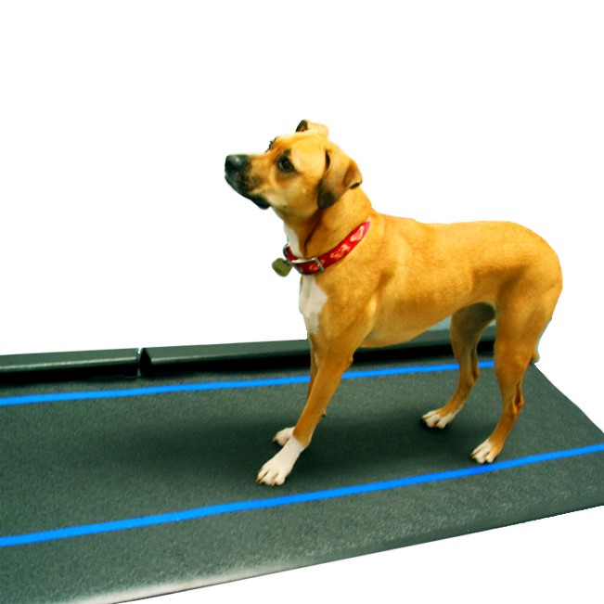
Подометрический комплекс для мелких домашних животных Animal Walkway

Slide 16
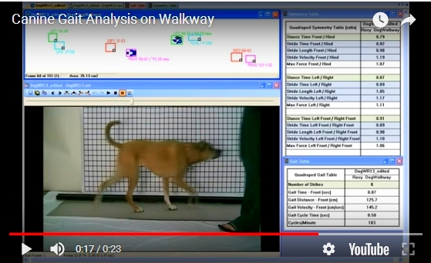

Slide 17
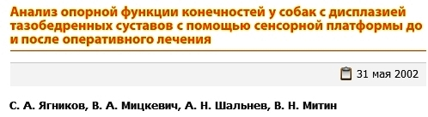
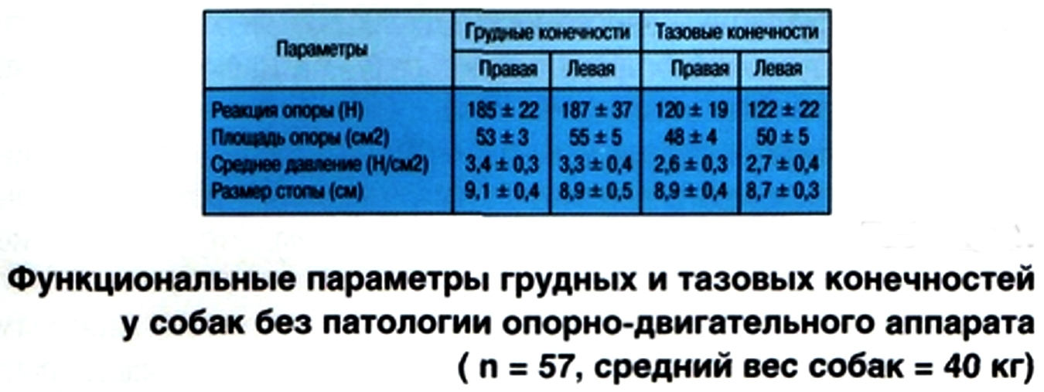

Slide 18
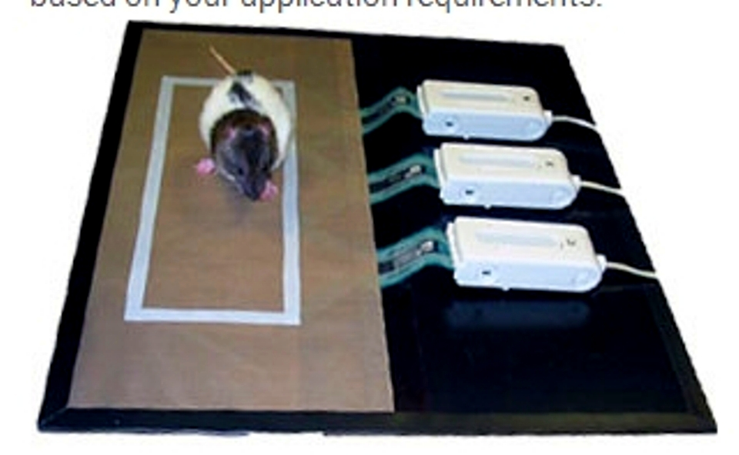

Slide 19
Основные морфологические субстраты болезней суставов
ПЕРВИЧНАЯ ПАТОЛОГИЯ СУСТАВОВ
Хрящевая ткань (воспаления, опухоли, атрофии)
Синовиальная ткань (воспаления, опухоли, фиброз)
ВТОРИЧНАЯ ПАТОЛОГИЯ СУСТАВОВ
Костная ткань (вовлечение в патологический процесс соседней ткани, патология субхондральной кости)
Кровеносные сосуды (ишемии)
Нервные волокна (артропатии при болезни спинного мозга — сирингомиелии (синдром Киари???) )

Slide 20
!!! СИНОВИЯ !!! (суставная жидкость)
— густая эластичная масса, продуцируется синовиальной оболочкой заполняющая полость суставов, выполняет функцию внутрисуставной смазки, предотвращая трение суставных поверхностей и их изнашивание; повышает их подвижность; обеспечивает питание суставного хряща; служит дополнительным амортизатором.

Slide 21
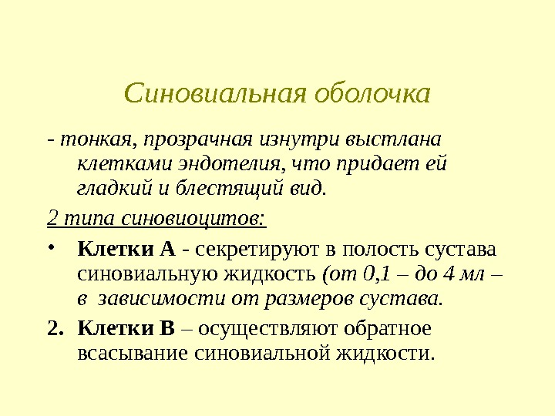

Slide 22
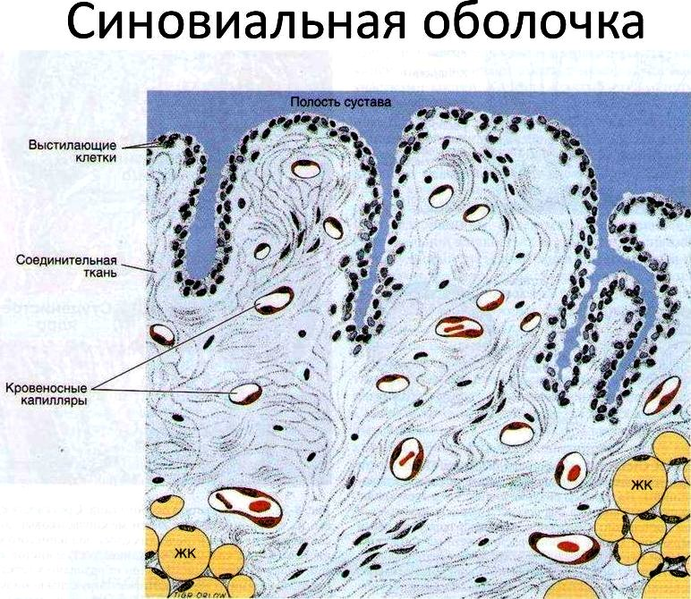
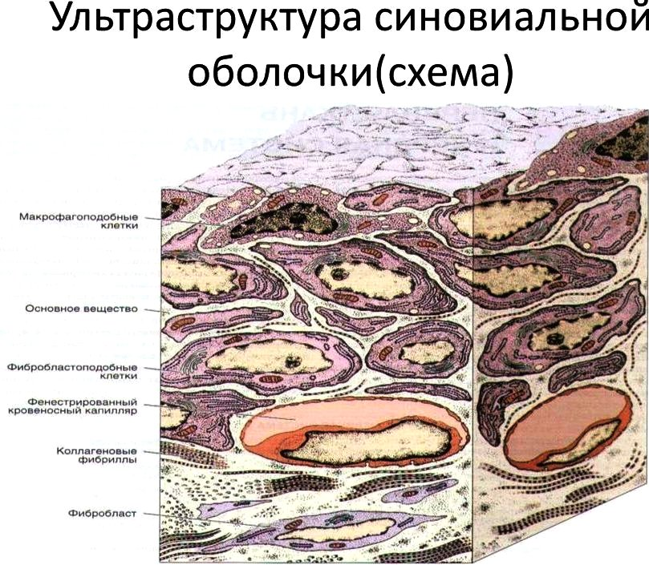

Slide 23
Синовиальная жидкость состоит из двух основных компонентов — жидкостного и белкового-полисахаридного.
Основным элементом, обеспечивающим вязко-эластичные свойства синовиальной жидкости, является гиалуронат — полисахарид из группы гликозаминогликанов. Гиалуронат обеспечивает стабилизацию структуры протеогликанов (глюкозамин, хондроитин), которые в комплексе формируют молекулы сложной структуры и большой молекулярной массы. Данные молекулы откладываются внутри коллагеновой структуры хряща, обеспечивая его эластичность.

Slide 24
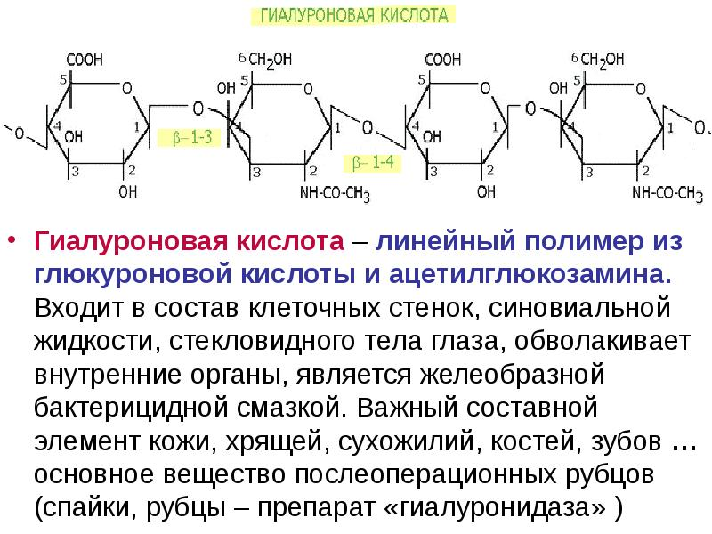

Slide 25
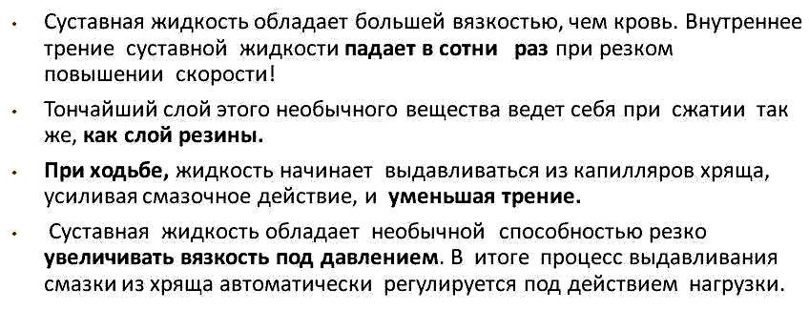
Синовия – эластичная неньютоновская жидкость, которой принадлежит важная роль в поддержании множественных функций организма.
Неньютонавская жидкость всегда неоднородна, в ней есть крупные молекулы, собирающиеся в кристаллические решетки, поэтому вязкость напрямую зависит от скорости течения соединения. Чем выше скорость, тем больше вязкость.

Slide 26
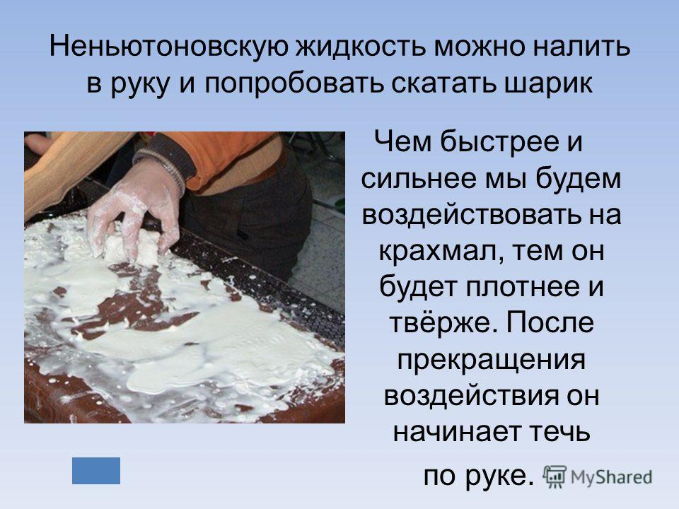

Slide 27
Синовиальная жидкость – выполняет в суставе ряд важных функций
Обеспечивает питание клеток хряща и удаление продуктов метаболизма
Обеспечивает систему пограничной и гидростатической смазки
Обеспечивает «капиллярное притяжение» между суставными поверхностями
Вырабатывается клетками синовиальной капсулы - синовиоцитами

Slide 28
Различные нарушения в процессе синтеза синовиальной жидкости зачастую сопровождаются различными поражениями суставов, такими как остеоартроз и др.
Избыток синовиальной жидкости вызывает дискомфорт, боль, является признаком воспаления.
Недостаток синовиальной жидкости ухудшает скольжение и вызывает поскрипывание сустава.
Изменение качества синовиальной жидкости (при достаточном количестве), происходит в результате нехватки определённых составных элементов — глюкозамина и хондроитина (развитие артроза).

Slide 29
Методы диагностики болезней суставов
Рентген/КТ
МРТ
УЗИ
Эндоскопия
Пункция ВС жидкости
Гистология/цитология

Slide 30
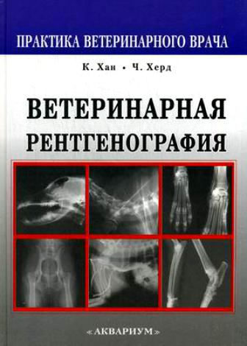
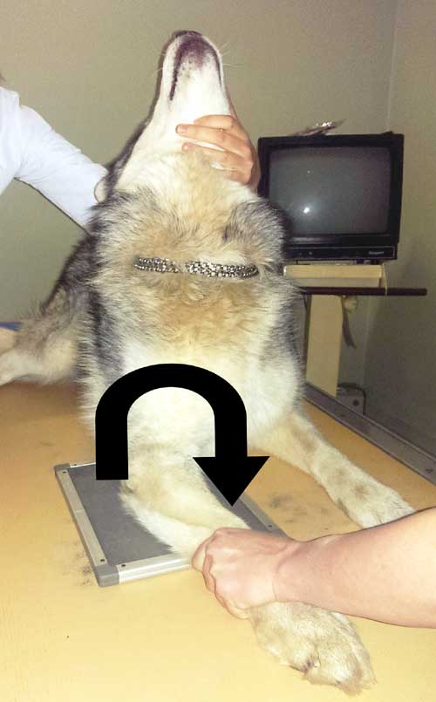
Рентген/КТ
!!! Укладки ???

Slide 31
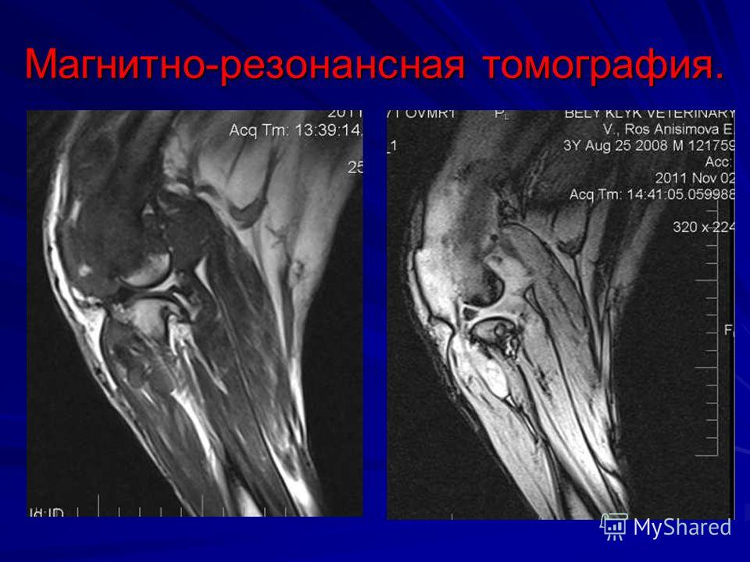
МРТ

Slide 32

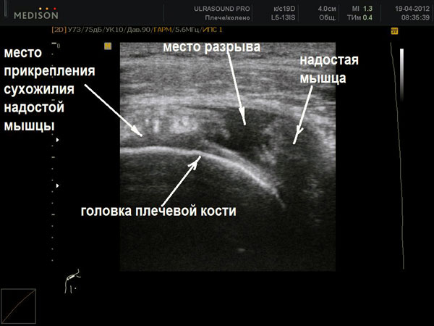
УЗИ

Slide 33
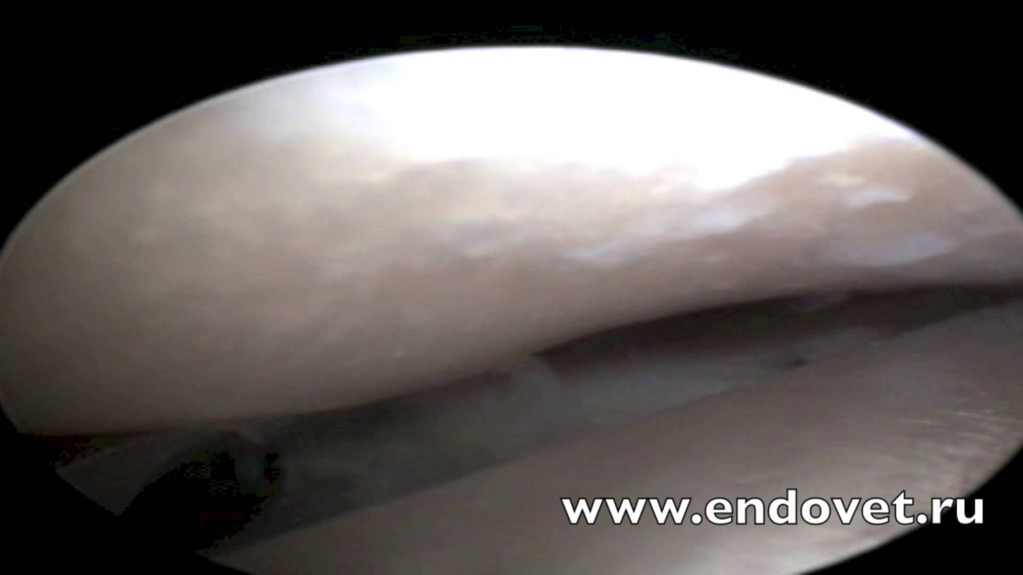
ЭНДОСКОПИЯ

Slide 34
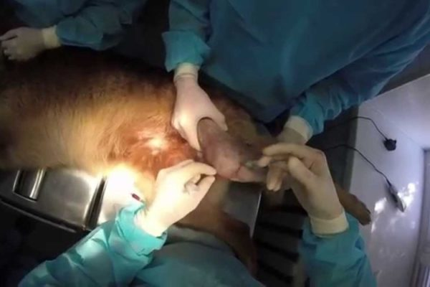
ПУНКЦИЯ ВНУТРИСУСТАВНОЙ ЖИДКОСТИ

Slide 35
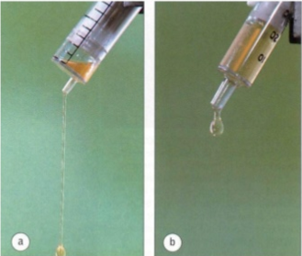
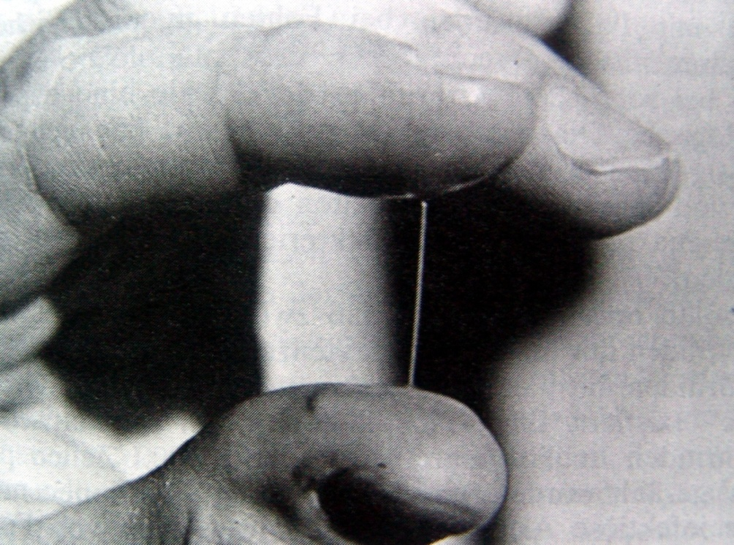
ПУНКЦИЯ ВНУТРИСУСТАВНОЙ ЖИДКОСТИ
Густая вязкая масса, заполняющая полость сустава, состоит из двух компонентов – жидкость (по сути плазма крови ???) и гиалуроновая кислота.

Slide 36
Классификация болезней суставов
Классификация по К. И. Шакалову
1) закрытые травматические острые и хронические повреждения суставов: ушибы, растяжения, вывихи, серозные артриты (синовиты), фибринозные артриты, параартикулярные и периартикулярные фиброзиты, периартриты, контрактуры;
2) открытые повреждения (раны) суставов;
3) гнойные острые и хронические артриты;
4) специфические острые и хронические инфекционные артриты: бруцеллезные, ревматические;
5) хронические безэкссудативные болезни суставов: остеоартрит, остеоартроз;
6) остеохондроматоз суставов.

Slide 37
Классификация болезней суставов по патологическому признаку
1 - Воспалительные (артриты).
2 - Дегенеративно-дистрофические (артрозы).
3 - Артралгии (боли в суставах).

Slide 38
Врожденные/приобретённые
Воспалительные/дегенеративные/опухолевые
асептические/септические/аллергические/аутоиммунные
инфекционные/неинфекционные
закрытые травмы/раны
Раны – поверхностные/проникающие
Заболевания - первичные/вторичные

Slide 39
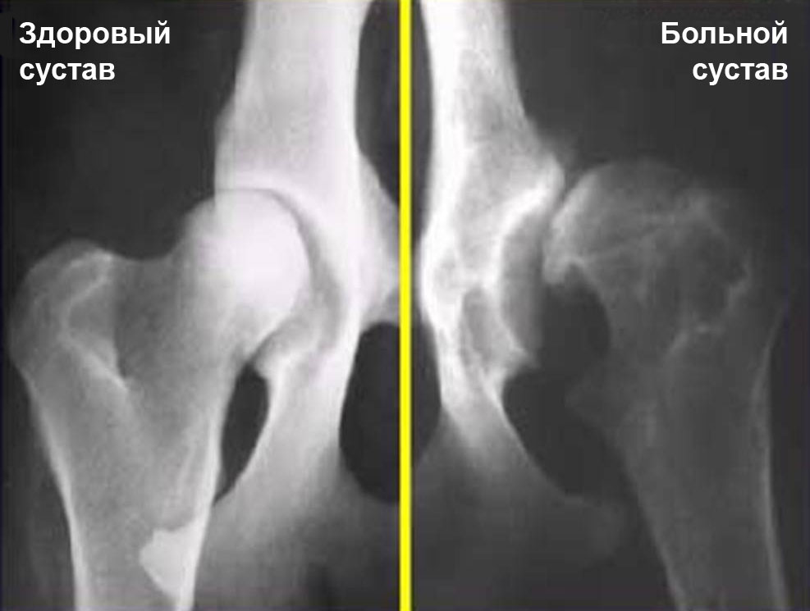
ВРОЖДЕННАЯ ПАТОЛОГИЯ – ДИСПЛАЗИЯ СУСТАВА

Slide 40
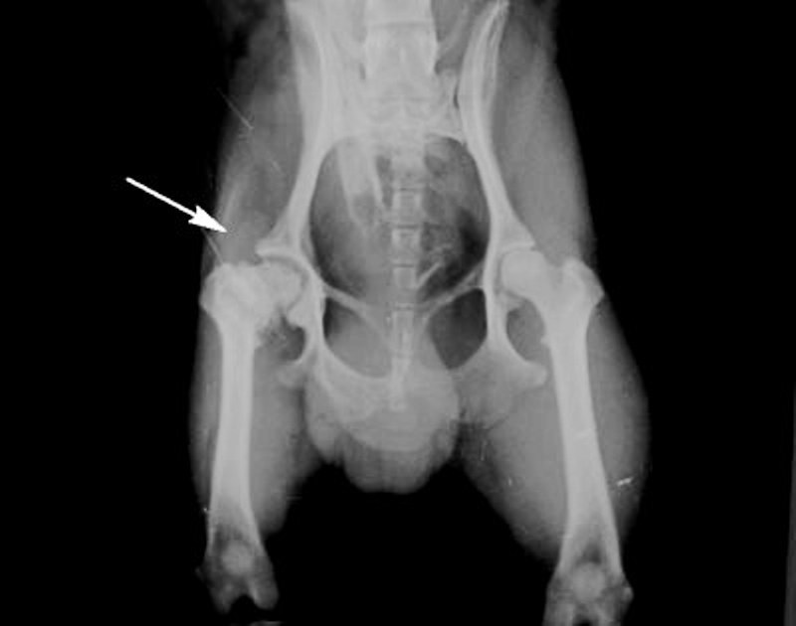
ВТОРИЧНЫЕ БОЛЕЗНЕЙ СУСТАВОВ ОБУСЛОВЛЕННЫЕ ПЕРВИЧНЫМ ПОРАЖЕНИЕМ КОСТЕЙ
Болезнь Легга-Пертеса у собак (некроз головки бедренной кости)
СЧИТАЕТСЯ, ЧТО РАЗРУШЕНИЕ СУСТАВА ПРОИСХОДИТ ВСЛЕДСТВИИ ИШЕМИИ КСТНОЙ ТКАНИ ШЕЙКИ И ГОЛОВКИ БЕДРА

Slide 42
Вывихи суставов
Вывих — нарушение конгруэнтности ??????? суставных поверхностей костей, как с нарушением целостности суставной капсулы, так и без нарушения, под действием механических сил (травма) либо деструктивных процессов в суставе (артрозы, артриты).

Slide 43
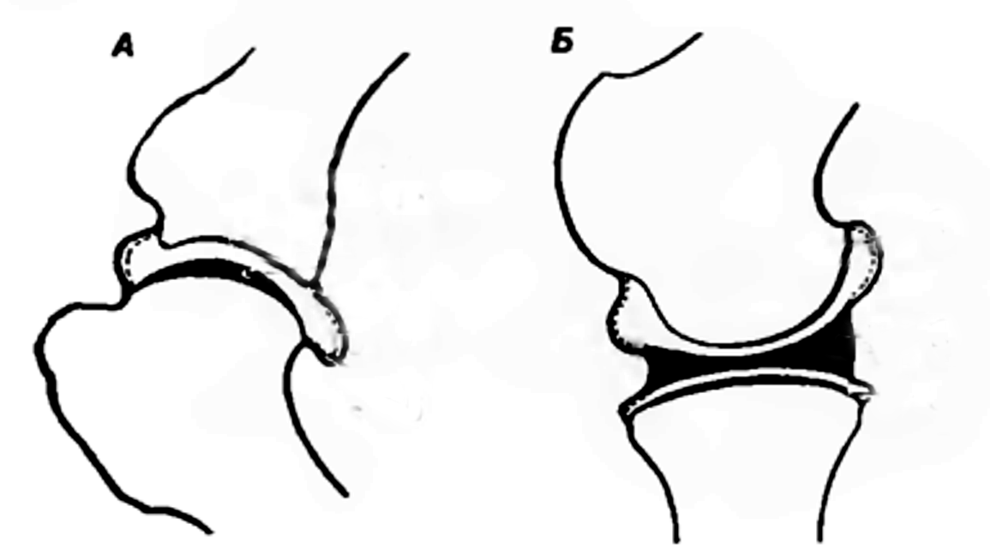

Slide 44
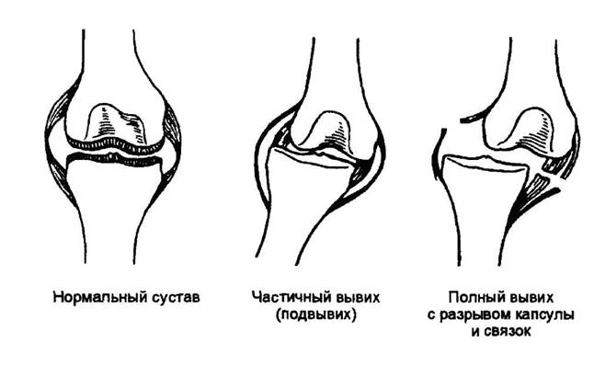
ВЫВИХ – частичный или полный выход суставной головки из суставной впадины.

Slide 45
КЛАССИФИКАЦИЯ
Неполный (подвывих) / Полный
Открытый / Закрытый
Врожденный / приобретённый
Травматический / патологический
Осложненный / неосложненный
Ятрогенный (дискомпетентный)
Привычный

Slide 46
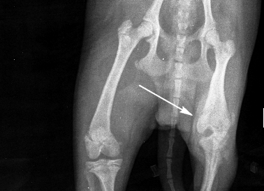
ВРОЖДЕННЫЙ ВЫВИХ КОЛЕННОГО СУСТАВА

Slide 47
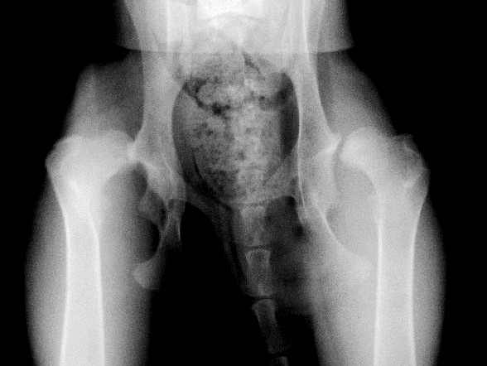
ПАТОЛОГИЧЕСКИЙ ВЫВИХ ПРИ ДИСПЛАЗИИ Т/Б СУСТАВОВ

Slide 48
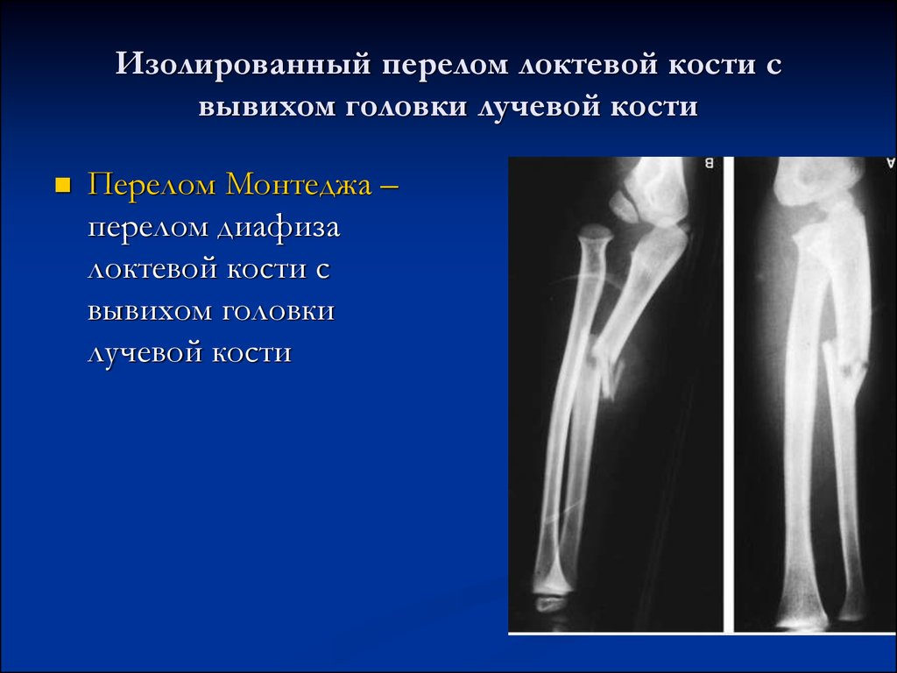
ОСЛОЖНЕННЫЙ ВЫВИХ

Slide 49
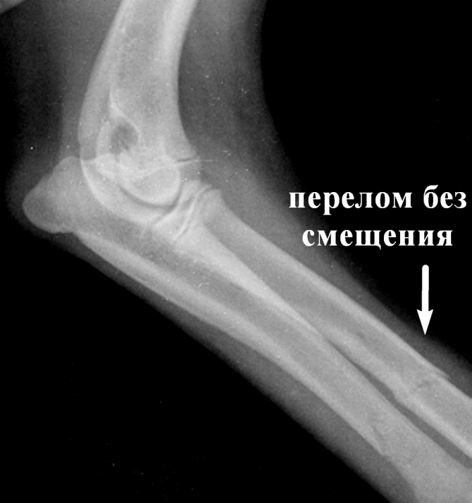
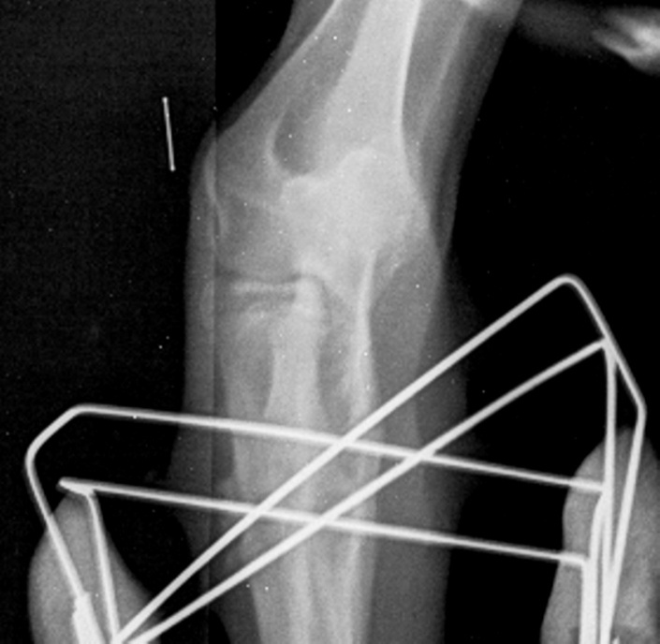
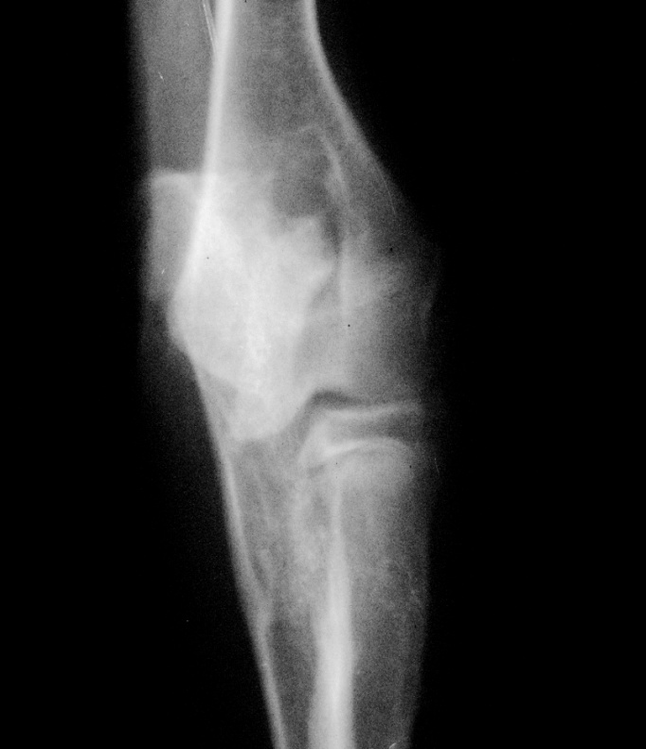
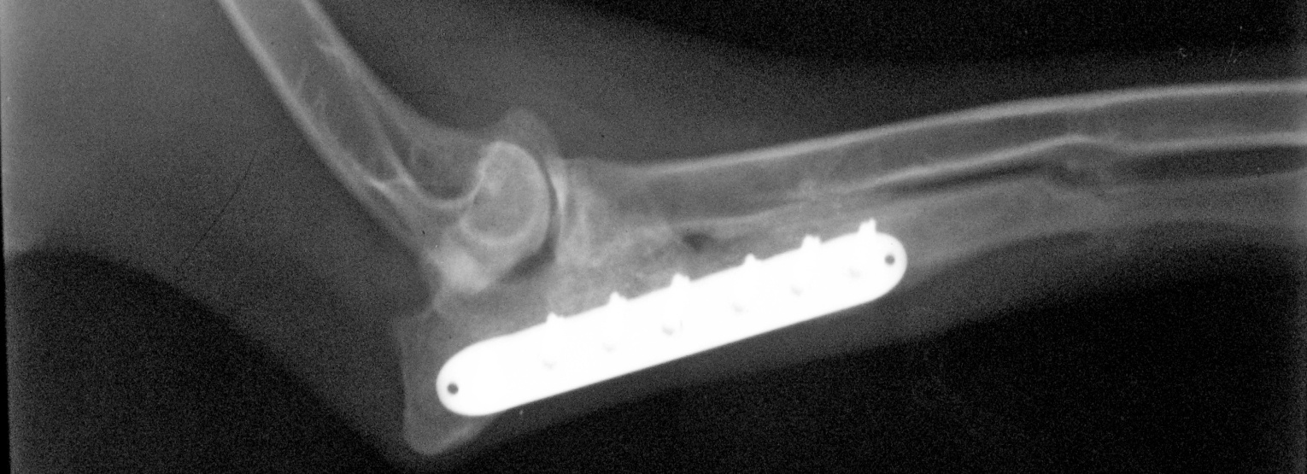
дискомпетентный вывих локтевого сустава после внеочагового остеосинтеза
Вывих локтевого сустава

Slide 50
Клинические признаки
Наиболее типичными признаками являются вынужденное неестественное положение конечности, укорочение или удлинение ее и нарушение функции.
При свежих вывихах (давностью несколько дней) изменения в тканях характерны для острого асептического воспаления.
При застарелых вывихах (давность более двух-трех недель) развиваются фиброзные изменения в суставе. Мягкие ткани, окружающие вывихнутую головку кости, так же подвергаются фиброзным изменениям.

Slide 51
Лечение состоит в восстановлении нормального анатомического положения вывихнутой кости. Наибольший успех достигается при раннем вправлении вывиха.
Методы лечения направлены на восстановление соотношения костей в суставе за счет повторения в обратном порядке пути, который прошла вывихнутая кость.
Бескровные – свежие вывихи без разрыва связок и капсулы.
Кровавые – разрыв капсулы и связок.
Без фиксации
С фиксацией – внешняя/внутренняя

Slide 52

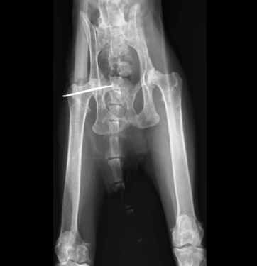
Внутренняя фиксация
вывиха Т/Б сустава
Внешняя фиксация
вывиха Т/Б сустава

Slide 53
Раны суставов
Раны суставов бывают
колотые, резаные, рубленые, ушибленные, рвано-ушибленные, тангенциальные (касательные) и огнестрельные.
По степени нарушения тканей сустава и по отношению к его полости раны бывают:
непроникающими – не нарушается капсула сустава
проникающими - сопровождающиеся нарушением капсулы сустава, могут сопровождаться повреждением хрящей и эпифизов
слепыми - имеет только входное отверстие
сквозными - имеет еще и выходное отверстие

Slide 54
По клиническим признакам раны суставов бывают
Незияющими - колотые раны
Зияющими - рвано-ушибленные, рубленые, резаные
Свежими / Старыми
Неинфицированными (асептические) - хирургическая?
Инфицированными.
Не осложнённые
Осложненные – внутрисуставные переломы

Slide 55
Лечение
Асептические – хирургическая обработка, ушивание.
Инфицированные (гнойные) – хирургическая обработка, дренажирование.
Осложненные - хирургическая обработка, дренажирование, фиксация.
Антибиотики широкого спектра, симптоматическая терапия, уход за раной.

Slide 56
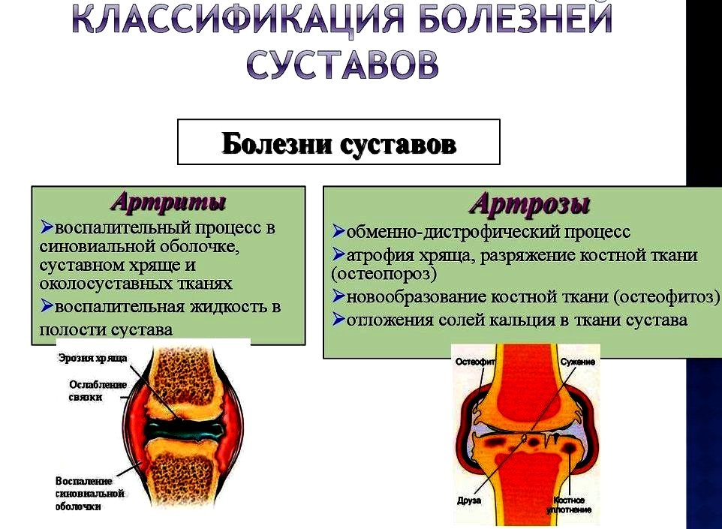
АРТРИТЫ/АРТРОЗЫ

Slide 57
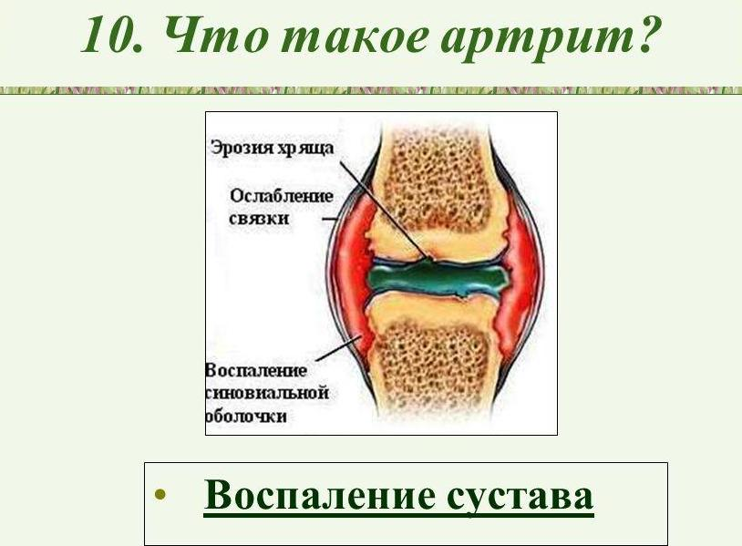
Асептические артриты

Slide 58
Артрит —
собирательное обозначение любых воспалительных болезней (поражений) суставов.
-Может быть основным заболеванием (например, спондилит)
-Или проявлением другого заболевания (например, ревматизма).
Периартрит –
это воспаление околосуставных тканей. Данный процесс охватывает капсулу сустава, сухожилия, мышцы и связки, окружающие его.

Slide 59
Различают:
Асептический артрит – закрытые травмы и
обменные нарушения (например, при подагре)
Гнойный артрит – открытые травмы осложненные инфекцией и системные инфекции (туберкулез, бруцеллез).
Ревматойдный артрит – (аллергии, аутоиммунные реакции)

Slide 60
ЭТИОЛОГИЯ АРТРИТА
- ТРАВМЫ
- ГИПЕРСЕНСЕИБИЛИЗАЦИЯ
- НАРУШЕНИЕ ОБМЕНА ВЕЩЕСТВ

Slide 61
ПАТОГЕНЕЗ АРТРИТА
ОБУСЛОВЛЕН ФЛОГОГЕННЫМ ФАКТОРОМ И МЕХАНИЗМОМ ФОСПАЛИТЕЛЬНОЙ РЕАКЦИИ
В ОСНОВЕ ВСЕГДА ЛЕЖАТ ГУМОРАЛЬНЫЕ И КЛЕТОЧНЫЕ РЕАКЦИИ ВОСПАЛЕНИЯ
ПОМНИТЕ ЧТО ТАКОЕ ВОСПАЛЕНИЕ ЕГО МЕХАНИЗМЫ И СИМПТОМЫ!!!

Slide 62
Ревматоидный артрит — это системное заболевание соединительной ткани с преимущественным поражением мелких суставов по типу эрозивно-деструктивного полиартрита неясной этиологии со сложным аутоиммунным патогенезом.
Ревматоидный артрит относится к аутоиммунным заболеваниям. Для этой группы заболеваний характерно поведение клеток-защитников — лимфоцитов. Они, вместо того, чтобы активно диагностировать чужеродные бактерии, грибы, вирусы, и уничтожать их, начинают атаковать собственные здоровые клетки.

Slide 63
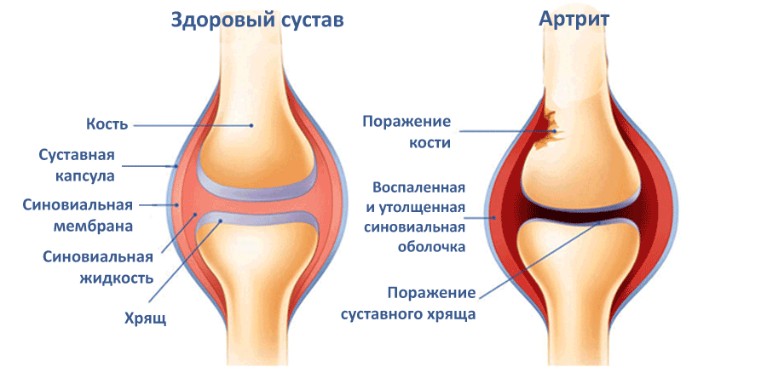

Slide 64
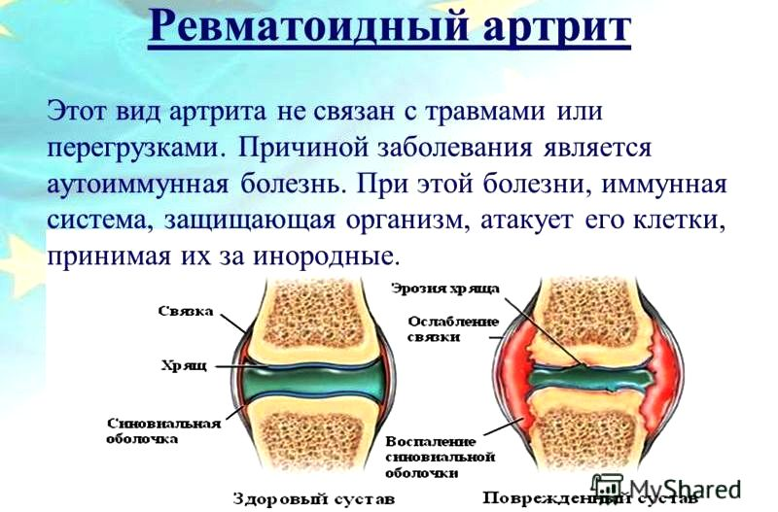

Slide 65
Протекает артрит:
- в острой и хронической формах
- с поражением одного или нескольких (полиартрит) суставов.

Slide 66
Гнойный артрит
Гнойный артрит –
- воспаление всех структур сустава, вызываемое гноеродной микрофлорой.
Этиология
Обычно в качестве возбудителей выступают стрептококки и стафилококки, реже гнойный процесс развивается вследствие жизнедеятельности других бактерий.

Slide 67
Патогенез
Причиной болезни может стать проникновение микробов через рану или отверстие от пункционной иглы – ПЕРВИЧНЫЙ ГНОЙНЫЙ АРТРИТ
Кроме того, инфекционный агент может попадать в полость сустава контактно (через окружающие ткани), лимфогенным и гематогенным путем – ВТОРИЧНЫЙ ГНОЙНЫЙ АРТРИТ.

Slide 68
Клинические признаки
Заболевание проявляется отеком, резкими болями, нарушением функции, местным повышением температуры, а также выраженными симптомами общей интоксикации.
Диагностика
Диагноз устанавливается на основании симптомов и данных инструментальных исследований (исследование пунктата, рентгенография, МРТ, КТ).

Slide 69
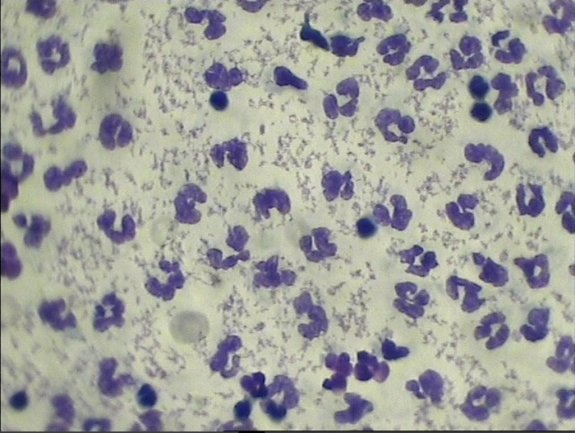
Микроскопия синовиальной жидкости при гнойном артрите

Slide 70
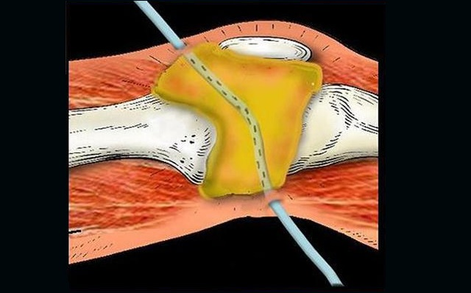
Лечение
Лечение хирургическое – вскрытие и дренирование сустава на фоне антибиотикотерапии.

Slide 71
Осложнения
остеомиелит,
сепсис,
артрогенная контрактура, артроз,
анкилоз.

Slide 72
Контрактуры суставов
Контрактура (стягивание, сужение) — ограничение пассивных движений в суставе, то есть такое состояние, при котором конечность не может быть полностью согнута или разогнута в одном или нескольких суставах, вызванное рубцовым стягиванием кожи, сухожилий, заболеваниями мышц, сустава, болевым рефлексом и другими причинами

Slide 73
Контрактуры принято делить на две основные группы:
а) пассивные (структурные) - обусловлены механическими препятствиями, возникающими как в самом суставе, так и в тканях, окружающих его или расположенных вблизи сустава (в мышцах, сухожилиях, коже, фасциях и пр.).
б) активные (неврогенные) - ни в окружающих сустав тканях нет местных механических причин, которыми можно было бы объяснить это ограничение движений, имеются явления выпадения или раздражения со стороны нервной системы, обусловливающие длительное тоническое напряжение отдельных мышечных групп. При этом наступает нарушение нормального мышечного равновесия между антагонистами. Постепенно, с течением времени, неврогенные контрактуры приобретают стойкость в связи с тем, что в них появляются компоненты пассивной контрактуры.

Slide 74
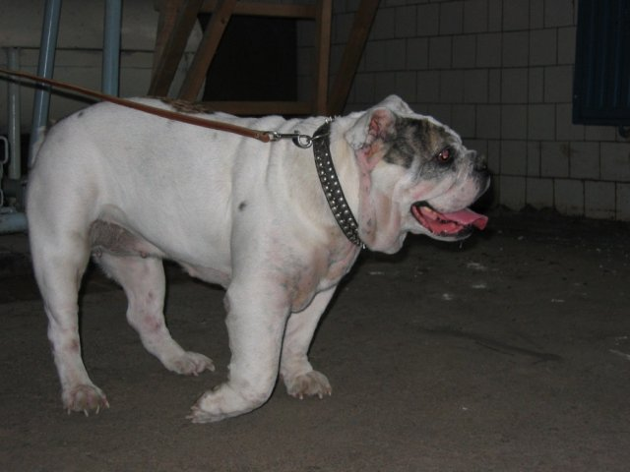
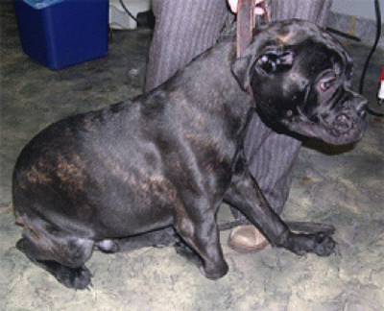
Контрактура запястного
сустава
Паралич лучевого
нерва

Slide 75
КЛАССИФИКАЦИЯ
ДЕРМАТОГЕННЫЕ – утолщение и неподвижность кожи
АРТРОГЕННЫЕ – утолщение и уменьшение эластичности суставной капсулы
ТЕНДОГЕННЫЕ – укорочение сухожилий
МИОГЕННЫЕ – укорочение мышц
ДЕСМОГЕННЫЕ – смещение, укорочение связок после травм

Slide 76
ЛЕЧЕНИЕ КОНТРАКТУР
Иссечение рубцов и кожная пластика —при дермато-десмогенных контрактурах.
Фасциотомия. Рассечение фасции при контрактурах, вызванных сморщиванием в основном фасциальных образований.
Тенотомия (рассечение сухожилия) и удлинение сухожилий.
Фибротомия (рассечение фиброзноизмененных участков мышц).
Капсулотомия (рассечение капсулы сустава) производится при некоторых артрогенных контрактурах.
Артролиз — рассечение спаек в суставе; показан при стойких артрогенных контрактурах, обусловленных воспалительным процессом.
Остеотомия - остетомию производят лишь тогда, когда другие способы, в частности консервативные, не дают должного эффекта.

Slide 77
Остеохондроматоз суставов
Остеохондроматоз суставов - заболевание, характеризующееся развитием в полости сустава хрящевых образований, происходящих из внутренней поверхности синовиальной оболочки, которые в дальнейшем течении обызвествляются и окостеневают. Хрящевые тельца находятся в связи с синовиальной оболочкой - соединены с ней ножкой из соединительной ткани. Они часто отрываются от ножки и становятся свободными телами в полости сустава.

Slide 78


артроскопия
рентген

Slide 79
Остеохондроматоз рассматривается как доброкачественная опухоль, происходящая из синовиальных клеток с последующей метаплазией в хрящевую и костную ткань.
Лечение оперативное. Часто рецидивирует после оперативного его удаления.

Slide 80
Артроз суставов
Артроз — деструктивно-дистрофическое заболевание суставов, возникающее вследствие поражения хрящевых тканей суставных поверхностей.
Остеоартроз — дегенеративно-дистрофическое заболевание суставов, причиной которого является поражение хрящевой ткани суставных поверхностей. (синонимы: деформирующий остеоартроз (ДОА), артроз, деформирующий артроз)

Slide 81
Термин «остеоартроз» объединяет группу заболеваний различной этиологии, но со сходными биологическими, морфологическими и клиническими исходами, при которых в патологический процесс вовлекается не только суставной хрящ, но и весь сустав, включая субхондральную кость, связки, капсулу, синовиальную оболочку и периартикулярные мышцы.

Slide 82


Slide 83


Slide 84
ЭТИОЛОГИЯ
Остеоартроз бывает первичным и вторичным.
ПЕРВИЧНЫМ, ИЛИ ИДИОПАТИЧЕСКИМ - Если причина развития заболевания не установлена,
ВТОРИЧНЫЙ ОСТЕОАРТРОЗ - имеет явную причину: он развивается после травмы, при нарушениях метаболизма, эндокринных заболеваниях, как исход дегенеративно-некротического процесса как исход воспалительного процесса.

Slide 85


Slide 86
ПАТОГЕНЕЗ
В основе патогенеза лежит нарушение функции и структуры хряща сустава. Суставной хрящ — высокоспециализированная ткань, состоящая из матрикса и погруженных в него хондроцитов. Матрикс содержит две главные макромолекулы, гликозамины (протеогликаны) и коллаген. Высокая концентрация протеогликанов в хряще держит коллагеновую сеть под напряжением, способствуя таким образом равномерному распределению нагрузки, которая воздействует на хрящ, и обеспечивая восстановление формы после прекращения действия нагрузки. При потере даже небольшого количества гликозаминов сопротивление матрикса хряща к воздействию физической нагрузки уменьшается, и поверхность хряща становится чувствительной к повреждению. На самых ранних стадиях артроза хрящ становится толще, чем в норме, но при прогрессировании — истончается. Хрящ становится мягким и рыхлым, на нём появляются глубокие язвы, обычно только в наиболее нагружаемой части сустава.

Slide 87


Slide 88


Slide 89
ИСХОД АРТРОЗА — полное разрушение сустава с формированием АНКИЛОЗА - полной неподвижности сустава или с неестественной подвижностью. Это сопровождается тяжёлым нарушением функции конечности. В последнее время, не дожидаясь исхода заболевания, все чаще применяют специальные операции по замене сустава протезом - эндопротезирование сустава.

Slide 90

Анкилоз суставов

Slide 91
Дифференциальная диагностика деформирующего артрита и артроза
Артрит — собирательное обозначение любых воспалительных болезней (поражений) суставов.
Артроз — деструктивно-дистрофическое заболевание суставов, возникающее вследствие поражения хрящевых тканей суставных поверхностей. При артрозе наблюдается деформация сустава.
Деформирующий остеоартрит / остеоартроз или (ДОА) – это хроническое заболевание суставов. При этом возникает постепенное разрушение суставного хряща, приводящее к изменениям поверхностей и деформации самого сустава.
Термин «деформирующий остеоартрит» чаще применяется в зарубежной терминологии.

Slide 92
Остеоартроз — дегенеративно-дистрофическое заболевание суставов, причиной которого является поражение хрящевой ткани суставных поверхностей. (синонимы: деформирующий остеоартроз (ДОА), артроз, деформирующий артроз).
ОСТЕОАРТРИТ — (Osteoarthritis), ДЕФОРМИРУЮЩИЙ АРТРИТ, воспаление сустава с поражением суставных костей. Наблюдают у лошадей, волов и собак. Чаще поражаются коленный, лопатко плечевой, венечный, запястный суставы. При О. развивается периостит, экзостозы,… …(Ветеринарный энциклопедический словарь)

Slide 93
Ложный сустав и его причины
Ложный сустав — вариант процесса сращения костных отломков, когда по прошествии двойного среднего срока, необходимого для формирования полноценной костной мозоли, рентгенологические признаки консолидации отсутствуют

Slide 94



Slide 95
Псевдоартроз
(др. название «неоартро́з») — это ложный сустав, образовавшийся на несвойственном ему месте вследствие длительно существующего вывиха или внутрисуставного перелома. Врожденный вывих бедра может стать причиной возникновения псевдоартроза.

Slide 96
ОСНОВНЫЕ ПРИЧИНЫ
Заболевания, при которых нарушается обмен веществ и репаративная регенерация костной ткани
Дефекты оперативного вмешательства (непрочная фиксация)
Ошибки послеоперационного лечения (раннее устранение фиксации)
Ошибки консервативного лечения (смещение отломков под гипсом)
Нагноение (остеомиелит)

Slide 97


ЛЕЧЕНИЕ
Накостный остеосинтез при гипертрофическом
ложном суставе

Slide 98

Лечение тромбоцитарной массой при гипотрофическом ложном суставе

Slide 99



Имплантация аутогенной кости в шейку бедра

Slide 100

Бурситы
Бурситы - воспаление слизистых и синовиальных сумок бывают у всех животных.

Slide 101
Бурситы развиваются главным образом на почве закрытых и открытых механических повреждений. Реже они возникают в результате распространения гнойного процесса с окружающих тканей, а иногда вследствие гематогенной инфекции (бруцеллез, туберкулез, мыт, сепсис и др.).
Патогенез.
В результате повреждения бурсы в ней развивается воспаление. Стенки бурсы и окружающие ткани отекают, инфильтрируются клетками, а в полость бурсы в зависимости от степени воспаления выпотевает серозный, серозно-фибринозный или фибринозный экссудат.

Slide 102
ЛЕЧЕНИЕ
При устранении причин и своевременном лечении воспалительные явления постепенно исчезают, экссудат рассасывается и бурса приходит в норму. При хроническом серозном или серозно-фибринозном бурсите на слизистой бурсы образуются соединительнотканные разращения в виде валиков, гребней и перемычек, ворсинки утолщаются, а стенка бурсы и парабурсальные ткани прорастают молодой соединительной тканью

Slide 103

В случае отложения солей кальция или развития в фибринозно-измененной стенке бурсы очагов окостенения фибринозный бурсит становится петрифицирующим или оссифицирующий.

Slide 104
В случае гнойного поражения бурсы ее пунктируют в нижней части и через иглу, введенную в сустав, промывают антисептическими растворами.
Или вскрывают, иссекают некротизированные ткани, выскабливают слизистую оболочку и далее проводят послеоперационное лечение.

Slide 105
Основные способы лечения болезней суставов
Лечение зависит от нозологической формы болезни, её этиологии, патогенеза, течения, стадии, индивидуальных особенностей животного и его физиологического состояния. (Панацеи не существует)
Онкологические болезни – операции по удалению.
Воспалительные заболевания – противовоспалительная и антибиотикотерапия.
Дегенеративные заболевания – полиативное лечение или протезирование.

Slide 106


Slide 107


Slide 108



ПРЕПАРАТЫ ГИАЛУРОНОВОЙ КИСЛОТЫ

Slide 109

НЕСТЕРОЙДНЫЕ ПРОТИВОВОСПАЛИТЕЛЬНЫЕ ПРЕПАРАТЫ (НПВП)

Slide 110


Slide 111




Slide 112


Slide 113


